Slide 1
ПОЛОВАЯ СИСТЕМА САМКИ

Slide 2
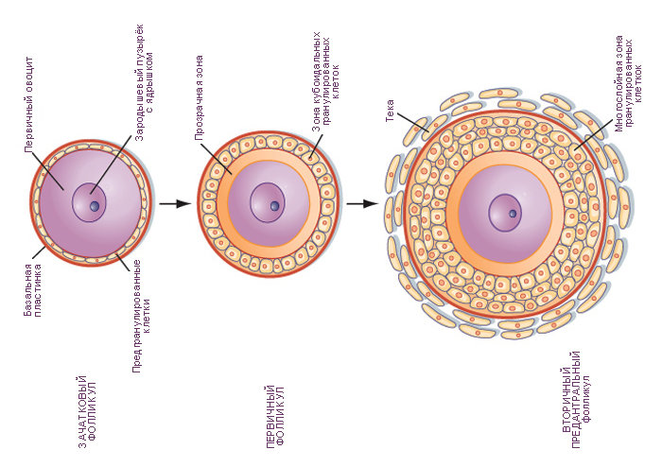
СТРОЕНИЕ ФОЛЛИКУЛОВ
Зернистый слой
Ооцит первого порядка
Блестящая оболочка
Фолликулярные клетки
Тека
Ядро
Базальная пластинка
Плоские
фолликулярные клетки

Slide 3
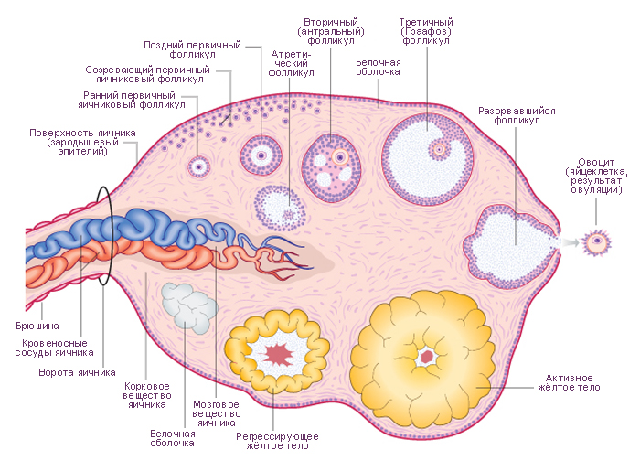
СХЕМА ЯИЧНИКА
Поздний вторичный фолликул
Третичный фолликул
Вторичный фолликул
Атретический фолликул
Белочная оболочка
Примордиальный фолликул
Первичный фолликул
Овуляция
Мезотелий
Ооцит
I-порядка
Кровеносные сосуды и брюшина
Ворота яичника
Активное желтое тело
Корковое вещество
Мозговое вещество
Белое тело
Регрессирующее желтое тело

Slide 4
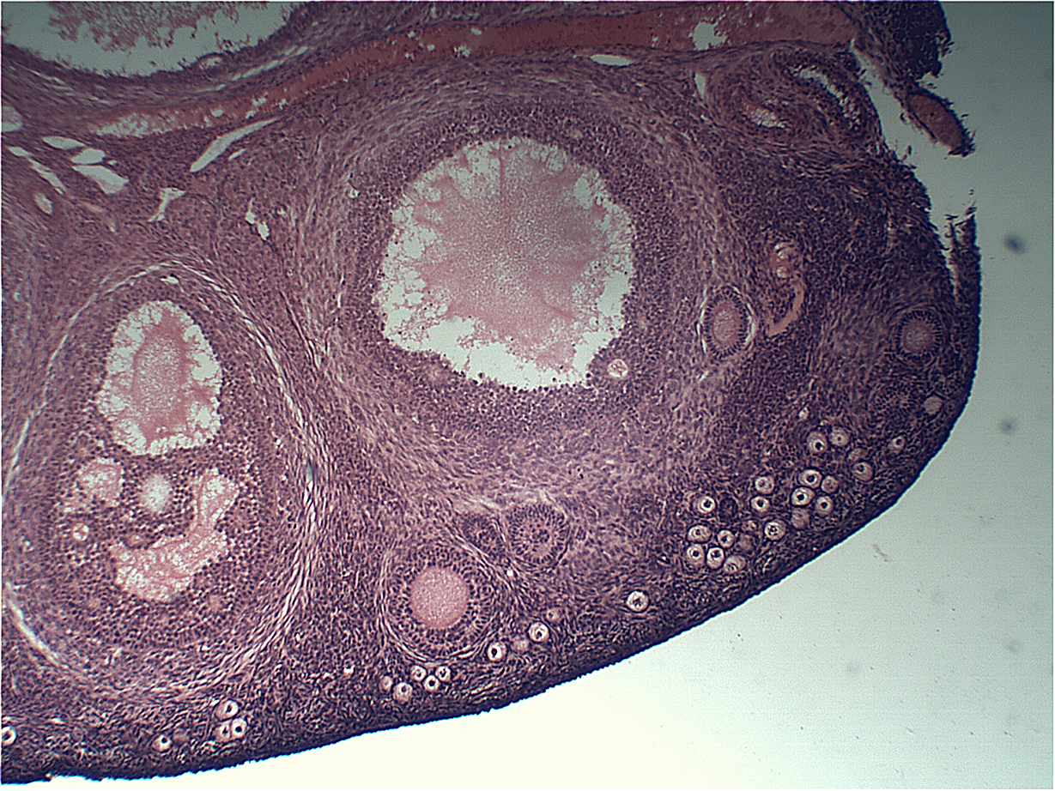
ПРЕПАРАТ № 10. ЯИЧНИК МЛЕКОПИТАЮЩЕГО
Зернистый слой
Мозговое вещество
Корковое вещество
Примордиальный фолликул
Ооцит I-порядка
Тека фолликула

Slide 5
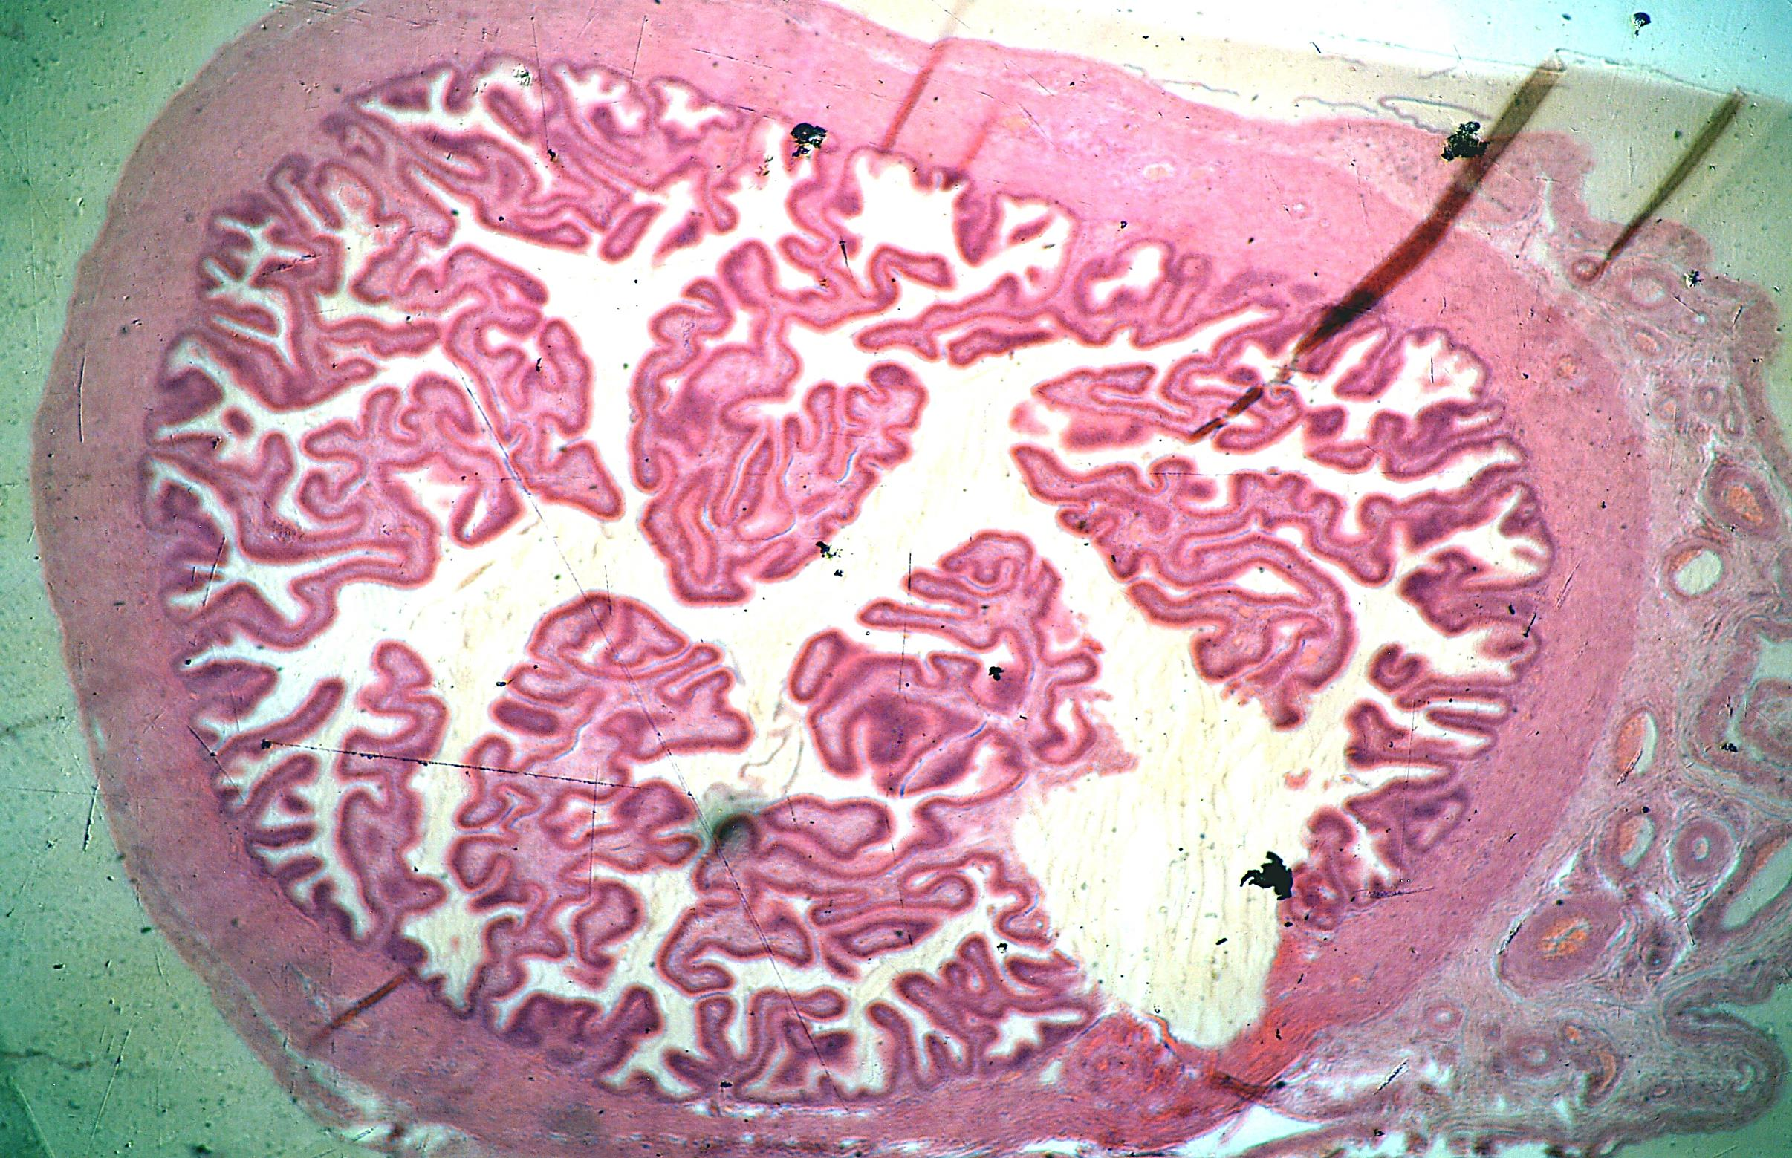
ПРЕПАРАТ № 57. ЯЙЦЕПРОВОД МЛЕКОПИТАЮЩЕГО

Slide 6
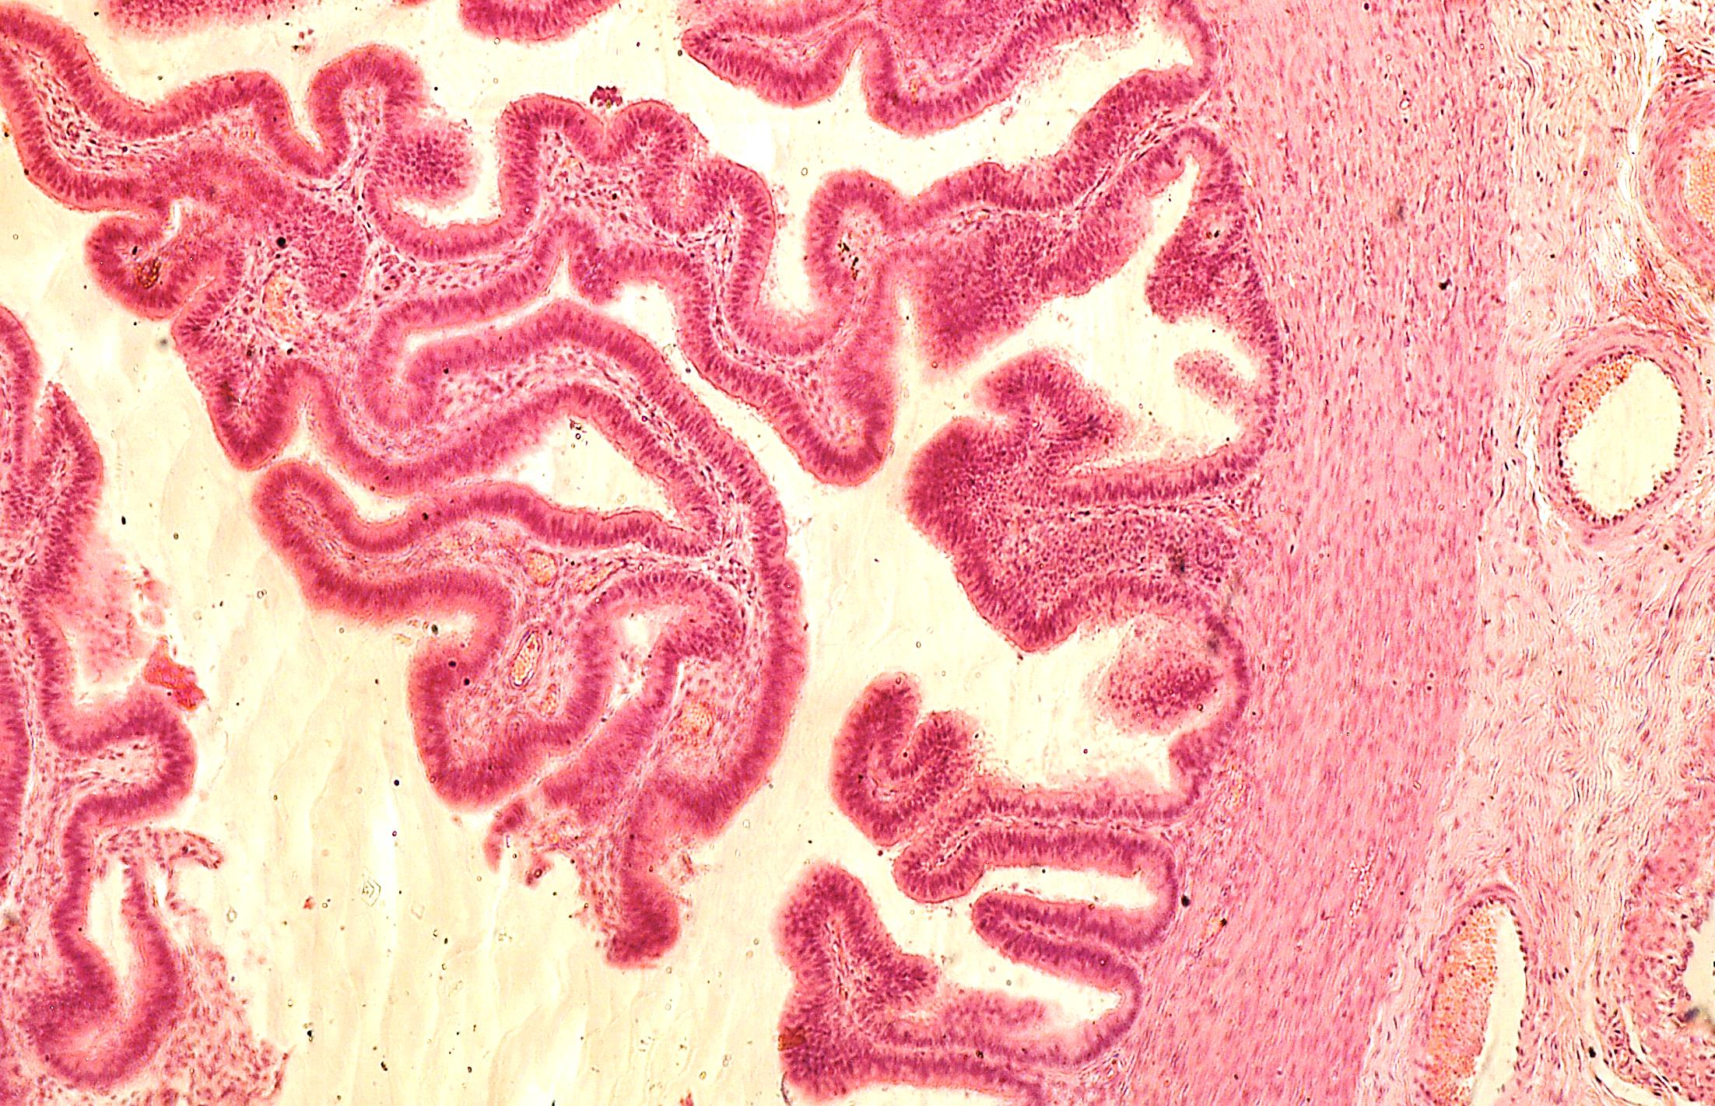
A
Б
В
3
2
1
1 – слизистая оболочка; 2 - мышечная оболочка; 3 – серозная оболочка;
А – ворсинка I-порядка; Б - ворсинка II-порядка; В – ворсинка III-порядка

Slide 7
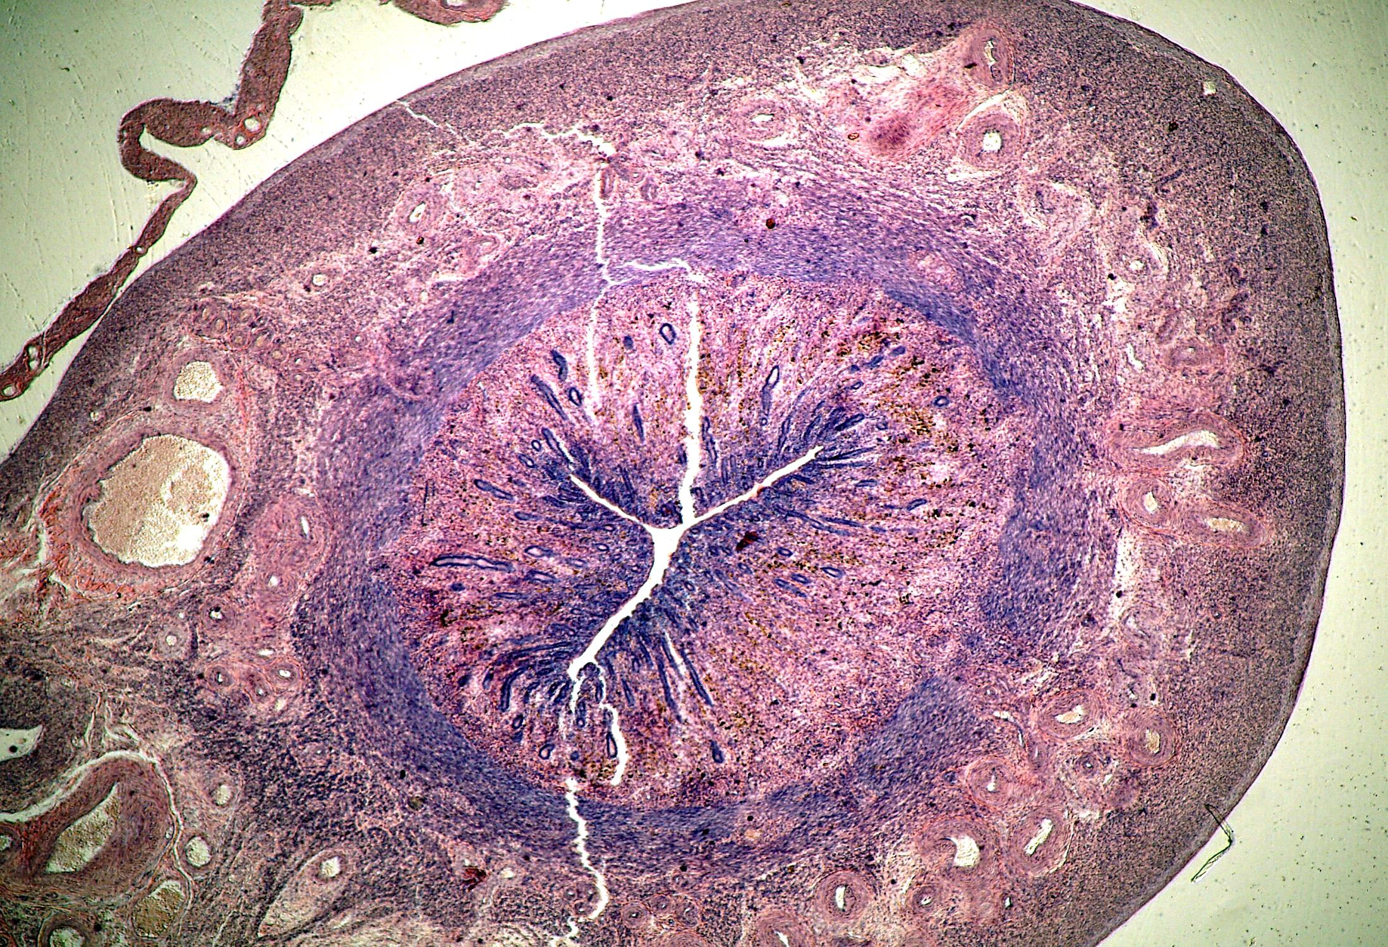
ПРЕПАРАТ № 58. МАТКА КОШКИ
Эндометрий
Миометрий
Периметрий

Slide 8
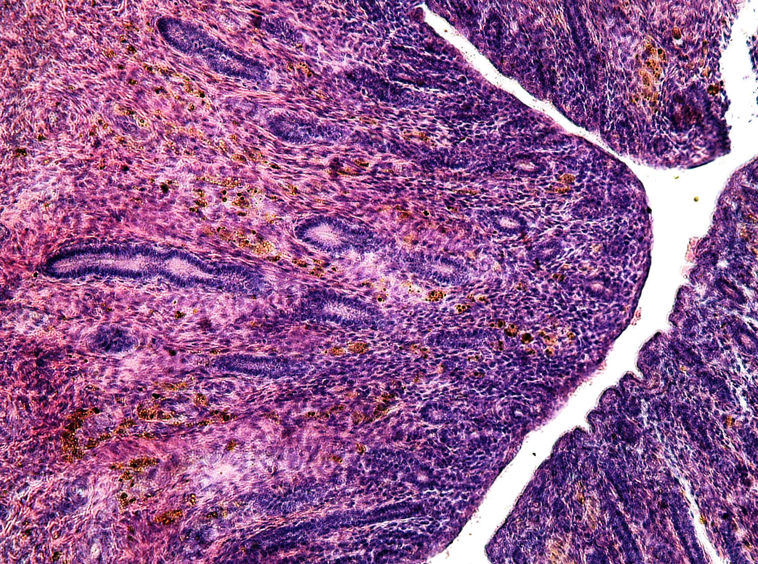
Железы матки
Плодовместилище

Slide 9
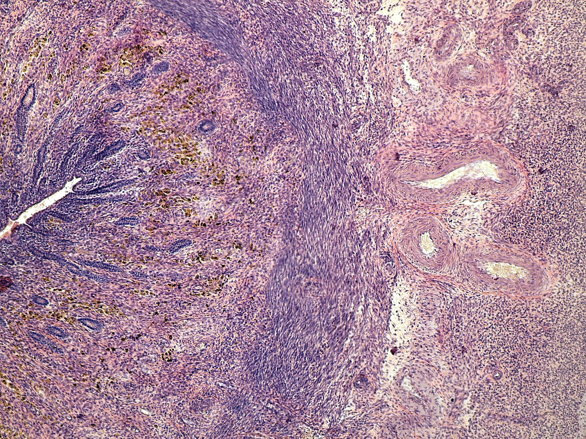
Сосудистый слой миометрия
Эндометрий
Миометрий

